Slide 2
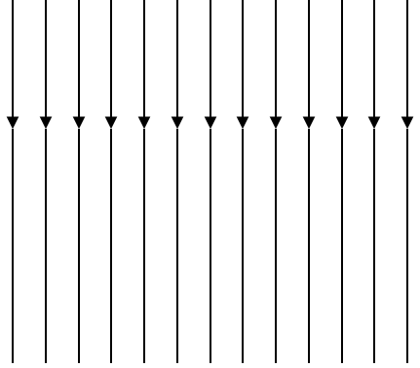
Energie in het elektrisch veld
We zetten een proton in het veld
Gegeven
U = 500.000.000 V
d = 1 cm
Gegeven proton
Q = 1,6.10⁻¹⁹ C
m = 1,67.10⁻²⁷ kg
Dit kan niet, dat is sneller dan de lichtsnelheid!
Wat gebeurt er dan wel?

Slide 3
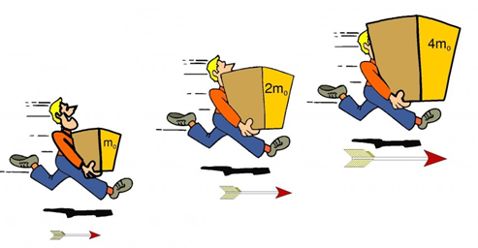
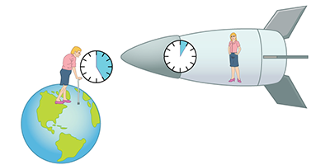
Relativiteitstheorie
Welkom in de wonderlijke wereld van de relativiteit!
Waar klokken langzamer lopen als ze bewegen
Waar voorwerpen zwaarder worden als ze bewegen

Slide 4
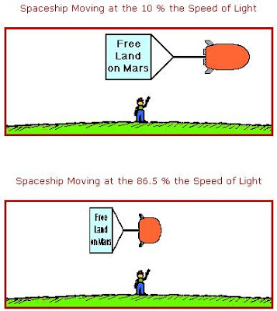
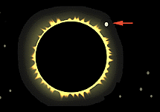
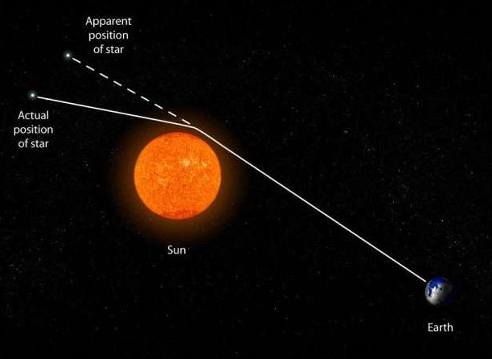
Relativiteitstheorie
Welkom in de wonderlijke wereld van de relativiteit!
Waar voorwerpen korter worden als ze bewegen
Waar lichtstralen worden afgebogen door een grote massa

Slide 5
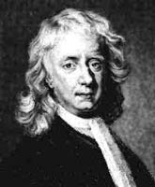
Relativiteitstheorie
“Gewone” relativiteit
1.000.000 m/s
1.000.000 m/s
Hoe snel nadert ruimteschip A ruimteschip B?
Beide schepen zien de ander naderen met 2.000.000 m/s
Dat heet klassieke relativiteit
Isaac Newton

Slide 6
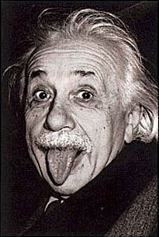
Relativiteitstheorie
“Speciale” relativiteit
Beide ruimtevaarders meten de snelheid van de lichtstraal
Hoe groot is de snelheid die ze meten?
300.000.000 m/s
De stilstaande meet natuurlijk 300.000.000 m/s
De bewegende meet dan 301.000.000 m/s
Fout !!!
De bewegende meet ook 300.000.000 m/s !!
De lichtsnelheid is hetzelfde voor alle waarnemers
1.000.000 m/s

Slide 7

Relativiteitstheorie
Wat heeft dit voor gevolgen?
We kijken naar een klok, gestuurd door een lichtstraal
Maar de lichtsnelheid is altijd hetzelfde!
deze lichtstraal heeft in dezelfde tijd 16 keer deze afstand afgelegd
de lichtstraal beweegt tussen twee spiegels
Wat betekent dat?
Eenzelfde klok maar nu bewegend met een snelheid v
V
deze lichtstraal heeft 16 keer deze afstand afgelegd
het licht van de bewegende klok heeft in dezelfde tijd meer afstand afgelegd dan het licht van de stilstaande klok!

Slide 8
Relativiteitstheorie
Wat heeft dit voor gevolgen?
stilstaande klok klok s = v.t
grotere afstand
dezelfde snelheid
lichtstraal bewegende klok s = v.t
grotere tijd
deze klok heeft langzamer gelopen
Bewegende klokken lopen langzamer dan stilstaande klokken!

Slide 9
Relativiteitstheorie
Wat heeft dit voor gevolgen?
de tijd loopt langzamer volgens :
snelheid
lichtsnelheid
300.000 km/s
de massa neemt toe volgens :
het voorwerp wordt korter volgens:

Slide 10
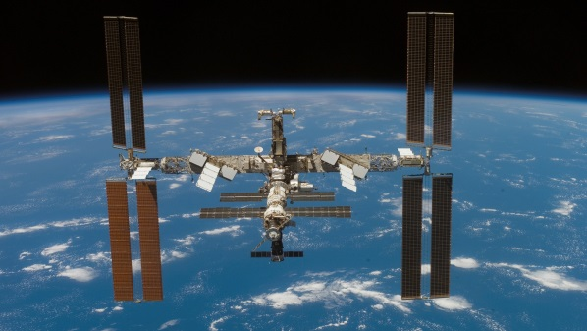
Relativiteitstheorie
Massatoename
deze toename is alleen merkbaar bij zeer hoge snelheden
het ISS Spacestation beweegt met 8 km/s en heeft een massa van 450.000 kg.
de gewone ZRM berekent dit niet
met Excel vind je een massatoename van 0,16 g

Slide 11
Relativiteitstheorie
Massatoename
nu kunnen we nog niet uitrekenen hoe snel ons proton gaat , want de formule
geldt niet meer
Gelukkig heeft Einstein nog een wereldberoemde formule bedacht
Een massa van 1 kg bezit een totale energie van 1x (3.10⁸)² = 9. 10¹⁶ J

Slide 12
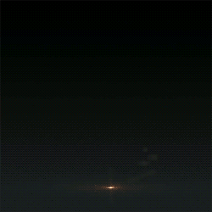
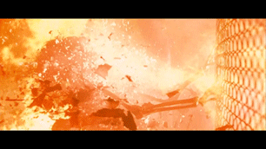
Relativiteitstheorie
Massatoename
Een massa van 1 kg bezit een totale energie van
Als een klein gedeelte van 3 kg uranium wordt omgezet in energie krijg je dit:

Slide 13
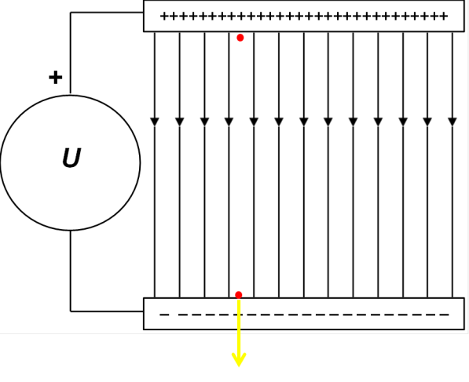
Relativiteitstheorie
Massatoename
energie in rust
massa proton in rust
energie met snelheid v
Gegeven
U = 500.000.000 V
d = 1 cm
Bereken de energie in rust
Bereken de energie die toegevoerd wordt tijdens het versnellen
Gegeven proton
Q = 1,6.10⁻¹⁹ C
m = 1,67.10⁻²⁷ kg
Bereken de nieuwe energie
Bereken de snelheid

